Slide 2
Medidas nacionales para respaldar el WASH FIT y sus vínculos con la salud
Módulo de introducción del WASH FIT
Añadir fecha y ubicación
Notes:
Introduce yourself if you have not already, and make sure you insert the date and location to the slide before you start
NOTE FOR TRAINER:
This module was updated in February 2022. A number of slides related to COVID-19 have been included. Trainers are advised to check the WHO website for the latest technical guidance which may change as new evidence emerges. https://www.who.int/emergencies/diseases/novel-coronavirus-2019/technical-guidance

Slide 3
Objetivos de aprendizaje
Al terminar esta sesión, los participantes:
conocerán los datos más recientes y los mecanismos de seguimiento en materia de agua, saneamiento e higiene (WASH) en los establecimientos de salud;
serán capaces de explicar cómo se atienden las cuestiones de WASH en la salud de calidad y maternoinfantil de los establecimientos de salud, cuáles son las directrices y herramientas en materia de prevención y control de infecciones (PCI) y resistencia a los antimicrobianos, y de qué manera se debe colaborar con los asociados de salud;
podrán explicar los elementos de la resolución de la Asamblea Mundial de la Salud, de 2019, relativa a los servicios de agua, saneamiento e higiene en los centros sanitarios; cómo se está realizando el seguimiento del progreso y qué labores se están llevando a cabo para reforzar la rendición de cuentas;
conocerán las metas y los parámetros mundiales para medir el progreso en materia de WASH en los establecimientos de salud;
conocerán las últimas recomendaciones de la Organización Mundial de la Salud (OMS) en materia de WASH en los establecimientos de salud, en el contexto de la COVID-19; y
sabrán dónde obtener más información sobre WASH en los establecimientos de salud, a través de la OMS y el Fondo de las Naciones Unidas para la Infancia (UNICEF).
Presten atención a estos iconos
Trabajo
en equipo
Notes:
READ SLIDE

Slide 4
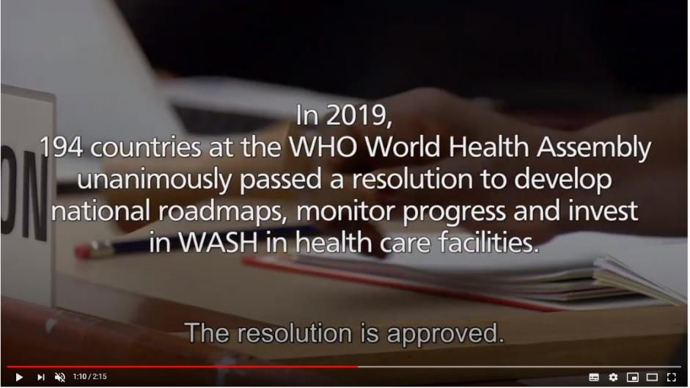
“Se aprueba esta resolución” Agosto de 2019
https://www.youtube.com/watch?v=Su53NTLFkdA&feature=youtu.be
Notes:
SAY:
This short video sets the scene for the global work on WASH in health care facilities
NOTE FOR TRAINER:
Play the video by copy pasting the URL into a web browser
If a video cannot be shown during the presentation, (e.g. due to poor internet connection for virtual audiences), this may be skipped and the link sent to participants to watch afterwards.

Slide 5
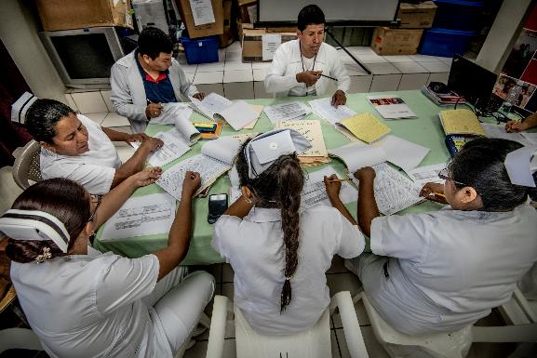
Parte 1: los datos mundiales más recientes
Estimaciones mundiales más recientes
Los datos de su país
© Karen Kasmauski/Maternal and Child Survival Program
Notes:
READ THE SLIDE

Slide 6
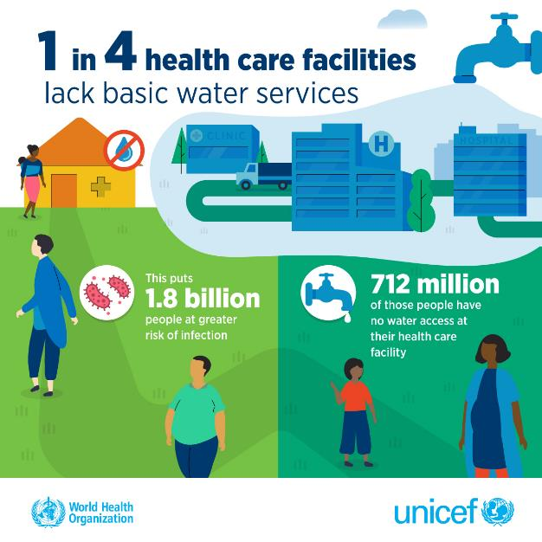
Los elementos fundamentales aún no se cumplen en todo el mundo
https://washdata.org/data/info/healthcare
Notes:
READ THE SLIDE
SAY:
the WHO/UNICEF Joint Monitoring Programme regularly reports on water, sanitation, hand hygiene, health care waste and environmental cleaning services in health care facilities as part of official reporting responsibilities for SDG 6 on WASH.
Data are based on nationally representative health care facility assessments and are extracted from dozens of different types of surveys.
The latest data represents 2019 and was published in 2020. The next update will be published in 2022. You can find updates at the website

Slide 7
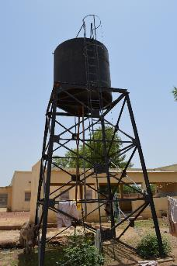
Los datos mundiales más recientes sobre WASH en los establecimientos sanitarios (2019)
1 de cada 10 no dispone de saneamiento
1 de cada 3 carece de instalaciones para la higiene de las manos en los puntos de atención
1 de cada 3 carece de sistema de separación de desechos
Los servicios disminuyen un 50% en los países menos adelantados
Existen grandes lagunas de datos, especialmente en lo que se refiere a la limpieza del entorno
Datos en línea sobre 164 países
(procedentes de 473 fuentes de datos diferentes)
Busquen aquí los datos de su país: www.washdata.org/healthcare
La OMS y UNICEF publican datos nuevos cada dos años. Para consultar los informes y datos más recientes, visiten: www.washdata.org/healthcare
Notes:
READ THE SLIDE
SAY:
This is the first global baseline estimate of WASH in health care facilities
Data are from 2019, published in 2020

Slide 8
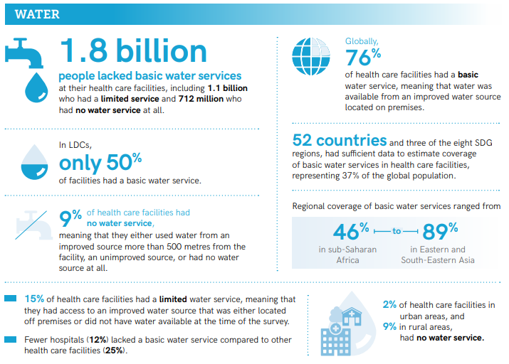
Fuente: OMS y UNICEF (2020). Informe sobre los progresos realizados a escala mundial en materia de WASH en los establecimientos de salud: primero lo fundamental. https://www.who.int/es/publications/i/item/9789240017542
Notes:
SAY:
Here are more global data for you to understand the scale of the problem.

Slide 9
Notes:
READ KEY FACTS FROM THE SLIDE

Slide 10
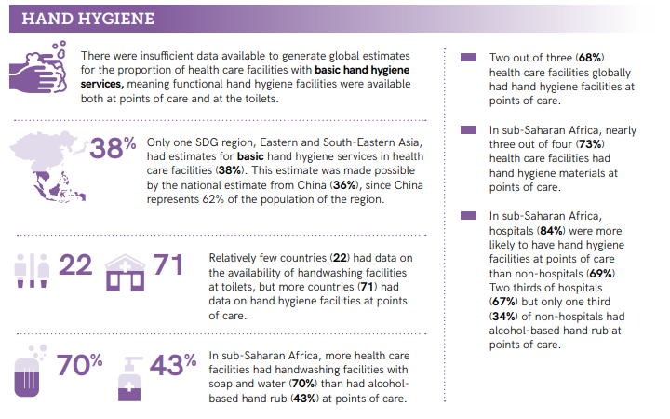
Notes:
READ KEY FACTS FROM THE SLIDE

Slide 11
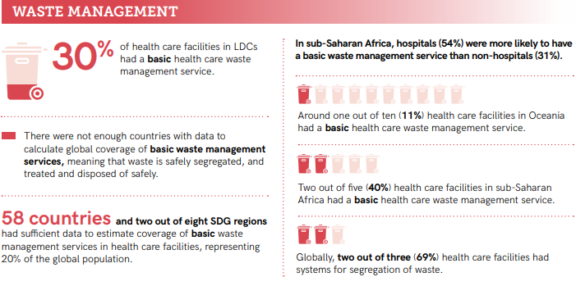
Notes:
READ KEY FACTS FROM THE SLIDE

Slide 12
Notes:
READ KEY FACTS FROM THE SLIDE

Slide 13
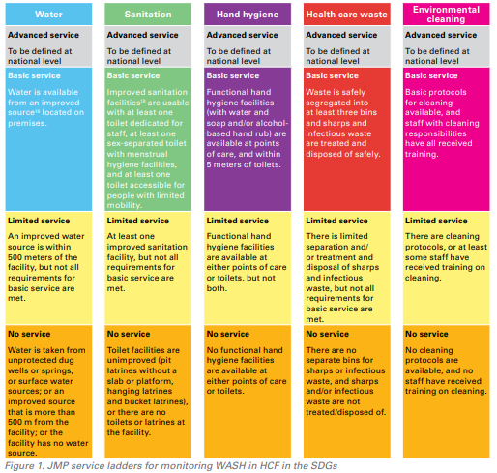
Indicadores del seguimiento mundial y definiciones
Notes:
SAY:
This slide describes what are the indicators used to describe the situation which was just presented in the previous slides.
The WHO/UNICEF Joint Monitoring indicators and service ladders (no service, limited service, basic and advance service) are drawn from existing WHO guidance. These indicators, however, do not cover the full extent of minimum standards due to difficulty of measuring and lack of global data. For example, water quantity, water storage and water quality are not included in the basic definition of water, nor are aspects of climate resilience such as minimizing water leakages and raising storage.
Thus, it is important to consider that while the WHO/UNICEF figures provide an important starting point for understanding WASH services (and gaps) they are not the end point.
Find out more about the ladders and core questions, visit: https://www.who.int/publications-detail-redirect/9789241514545. The document is available in other UN languages.

Slide 14
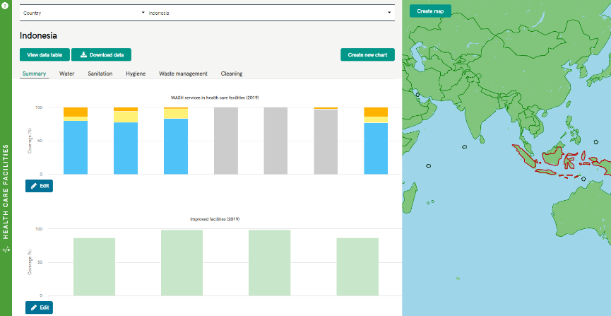
Inserte aquí una captura de pantalla de los datos de su país
Contexto del país
Búsqueda de datos mundiales, regionales o nacionales
Visiten www.washdata.org para ver y descargar los archivos de los países
Descarga del archivo de datos del país en formato Excel
Las escaleras de servicios muestran (de arriba abajo):
Sin servicio
Servicio limitado
Nivel básico
Notes:
NOTE FOR TRAINER:
This slide is to be adapted to the country context.
If it is possible to insert local data – read out the data from the slide

Slide 15
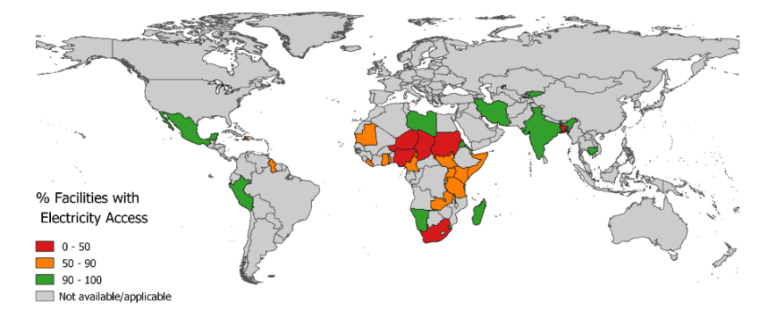
Justificación
El acceso a la energía es fundamental, si bien existen grandes brechas de acceso (en todo el mundo)
Porcentaje de establecimientos de salud con electricidad, por país
Más información sobre las labores para suministrar energía eléctrica a los establecimientos de salud en la iniciativa Energía Sostenible para Todos: https://www.seforall.org/powering-healthcare
HCF
1 de cada 4 establecimientos de atención primaria de la salud carecen de electricidad
El 35% de los hospitales carecen de electricidad fiable
Notes:
SAY:
Despite the fundamental role that electricity plays in health care provision, many health care facilities do not have access to electricity.
Updated: total number of surveys in database is 34 from 23 countries.
This slide shows the most recent data on access to electricity in health care facilities
Of the data available, many health care facilities lack adequate access to electricity.
As many as 1 in 4 health posts (primary level of care) have no electricity at all.
-Increasingly WHO and partners are working to jointly advocate for, finance, monitoring and improve WASH and energy in health care facilities as the two are linked (e.g. you need lighting in toilets and energy to pump water) and often are both included in one “bundle” of health infrastructure when it comes to health financing and budgets.
But the picture is much more complex than this. Many facilities that technically have access (i.e. are connected to the grid) do not have good quality or reliable access. Nearly 35% of hospitals surveyed report that they do not have reliable access to electricity. So while we are focused on providing access where there is none, it is important that we do not also overlook facilities where reliability of access is a major concern.

Slide 16
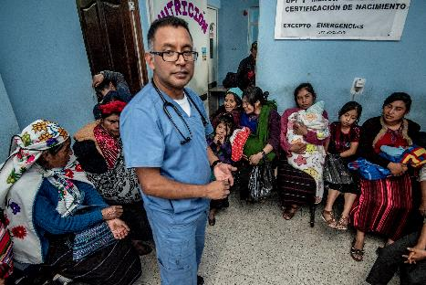
Parte 2: otras iniciativas de interés en materia de salud
Calidad de la atención sanitaria
Prevención y control de las infecciones
Resistencia a los antimicrobianos
COVID-19
© Karen Kasmauski/Maternal and Child Survival Program

Slide 17
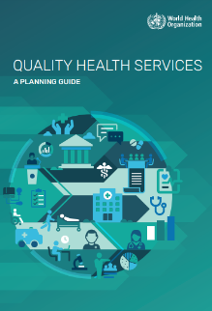
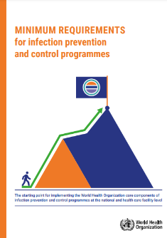
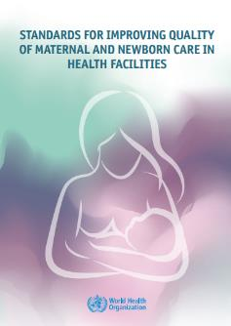
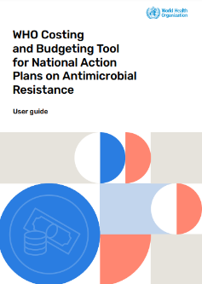
WASH en los establecimientos de salud: un componente clave de las estrategias y normas de salud
Atención sanitaria de calidad y cobertura sanitaria universal
Salud maternoinfantil
Resistencia a los antimicrobianos
PCI
Notes:
SAY:
WASH in health care facilities is included in many global health strategies and standards and recognized as a fundamental element to achieving health goals. Specifically:
For quality health services-WASH in health care facilities saves costs in the health systems through reduced health care associated infections and reduced need for medication, greater staff morale and improved performance and greater uptake of health care services and satisfaction of care. WASH in HCF standards, monitoring and resources ought to be included in any national efforts on quality health services.
WASH in HCF is essential for IPC practices and IPC actors have a role in advocating for, monitoring and collaborating with WASH actors on using joint tools and approaches.
If you are interested you can learn more about minimum IPC requirements
The standards for improving quality of maternal and newborn care identify WASH as one of 8 critical areas for improving the provision and experience of care around time of childbirth. Improving water services, toilets, showers and hand hygiene within maternity settings can significantly improve health outcomes for mother and child. The Network for Improving Quality of Care for Mothers, Newborns and Children (Quality of Care Network) works to implement these standards in 11 focus countries on dedicated quality improvement (QI) efforts and is an important platform for sharing lessons learned globally.
Antimicrobial resistance is a growing threat and WASH in health care facilities is needed to prevent AMR infections, prevent spread of AMR in the environment (e.g. through safely managed sanitation/wastewater) and ensure safe and effective treatment of those that have antibiotic resistant infections. Including WASH in HCF plans, budgets and monitoring with national Antimicrobial Resistance plans is one important means by which to increase political buy-in and multisectoral action.

Slide 18
“CALIDAD”: una promesa vacía si no se cumplen los elementos fundamentales (servicios básicos)
8,6 millones de muertes al año, en 137 países de ingreso mediano bajo, se producen por la falta de acceso a la atención sanitaria de calidad.
De estas, 3,6 millones corresponden a personas que no llegaron a acceder al sistema sanitario.
Los otros 5,0 millones de fallecidos son personas que solicitaron atención sanitaria, pero recibieron atención de mala calidad.
Hasta 1,0 millón de madres y recién nacidos fallecen a causa de infecciones prevenibles, relacionadas con partos en condiciones no higiénicas.
https://www.thelancet.com/pdfs/journals/langlo/PIIS2214-109X(17)30101-8.pdf
https://www.healthynewbornnetwork.org/hnn-content/uploads/CBK_brief-LOW-RES.pdf
Notes:
READ THE SLIDE
SAY:
The picture shown here is a delivery room in a rural primary health care facility in a country in the Sahel.

Slide 19
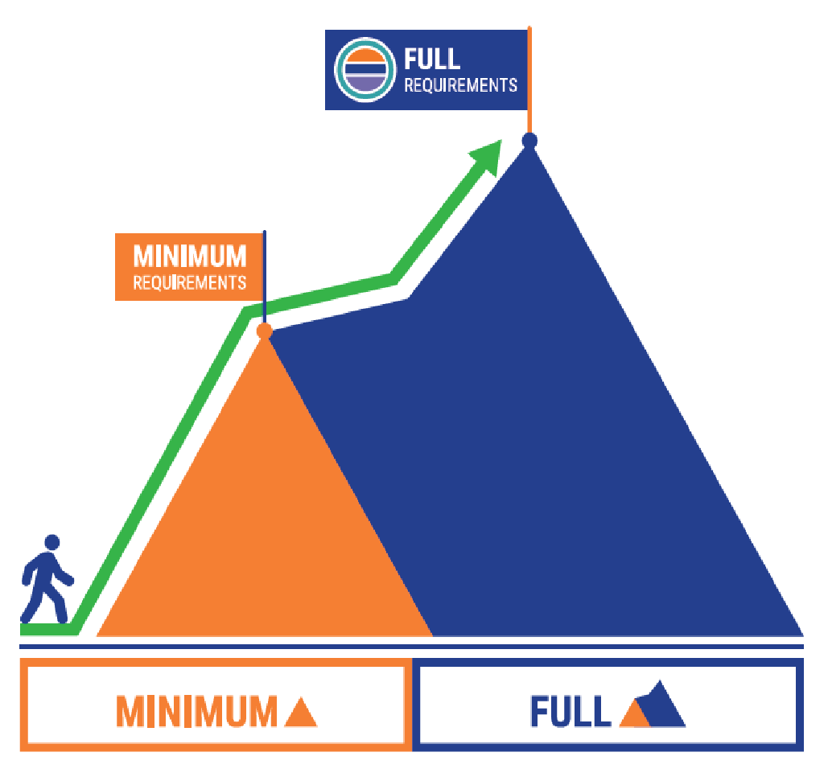
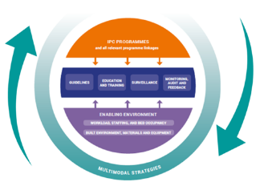
WASH y PCI: unidos para lograr una atención sanitaria con menos riesgos
Reflexione sobre las siguientes cuestiones:
¿Cuál cree que es la relación entre el WASH y la PCI?
¿Qué parte de las directrices en materia de WASH aborda
y explica la PCI?
¿Qué aspectos de la formación tratan tanto el WASH como la PCI?
Tiempo para realizar el ejercicio: 5 min.
Notes:
SAY:
Talk in pairs for a few moments, thinking about the WASH-IPC relationship and be ready to shout out some answer to the questions
THEN SAY:
There are many interlinkages between WASH and IPC – it is important to understand that WASH and IPC are complementary and there is a strong rationale for effective relationships between those tasked with addressing WASH and IPC

Slide 20
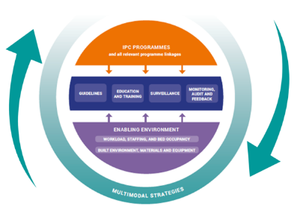
WASH y PCI: unidos para lograr una atención sanitaria con menos riesgos
La PCI es una solución práctica y con base empírica cuyo objetivo es evitar daños a los pacientes y los trabajadores sanitarios; para ello, se centra en frenar la propagación de las infecciones a través de medidas concretas.
La OMS ha fijado ocho componentes básicos que deben incluir los programas de PCI en la atención sanitaria.
WASH es parte de un entorno propicio (conocido como componente básico 8)
Para proporcionar atención sanitaria higiénica y combatir los brotes epidémicos, la resistencia a los antimicrobianos y las infecciones persistentes en la atención sanitaria, los países deben elaborar programas eficaces de PCI, así como contar con servicios operativos de WASH.
https://www.who.int/teams/integrated-health-services/infection-prevention-control
Notes:
READ THE SLIDE
SAY:
the coloured visual represents what are described as the WHO IPC core components – these are evidence based guidelines that all countries should follow and they do incorporate aspects of WASH as a core element of IPC
WASH has critical connections to these IPC core components, although WASH is about more than just preventing infection (i.e. it impacts dignity)
nonetheless, WASH provides the necessary infrastructure, materials and equipment enabling the implementation of appropriate IPC practices and supporting behavioural change among health workers and the community. This is represented in the diagram by the purple segment
You can read more in a number of IPC and WASH publications

Slide 21
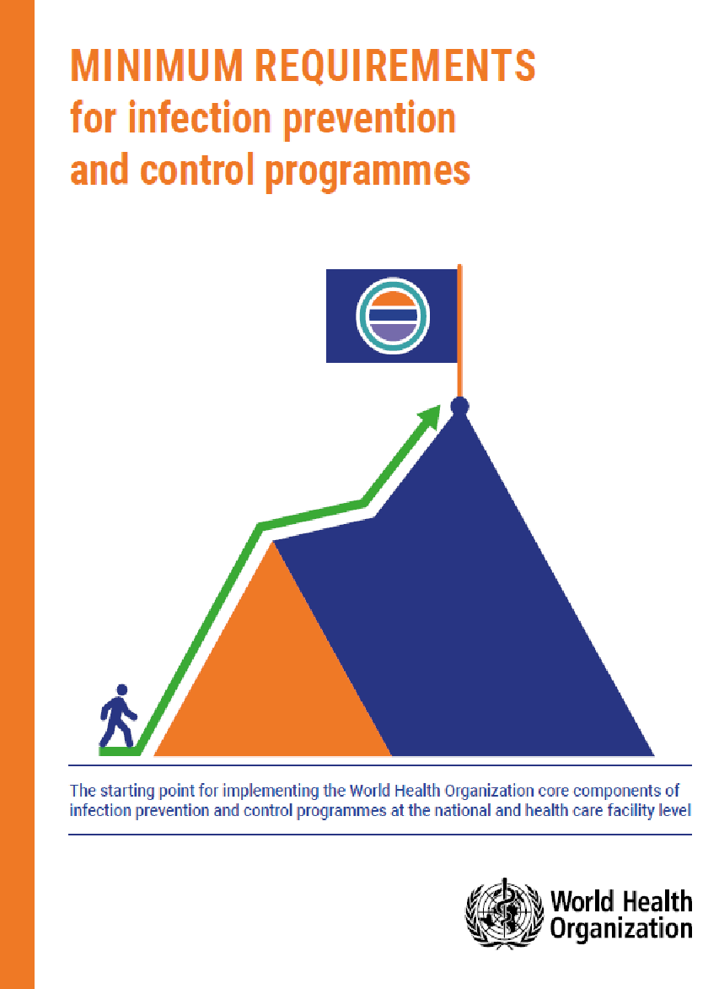
Requisitos mínimos de los programas de PCI
Para lograr programas eficaces y sólidos en materia de PCI, tanto en el ámbito nacional como en los establecimientos, los países deben cumplir una serie de requisitos mínimos...
🡪 que son el punto de partida para proporcionar protección básica y seguridad a los pacientes, los trabajadores sanitarios y los visitantes
El WASH es uno de los requisitos mínimos del componente básico 8: entorno construido, materiales y equipo para PCI.
Notes:
READ THE SLIDE
SAY:
Emphasise that the IPC minimum requirements are the starting point for providing basic protection and safety to patients, health workers and visitors, and to progressively fully establish all IPC core components

Slide 22
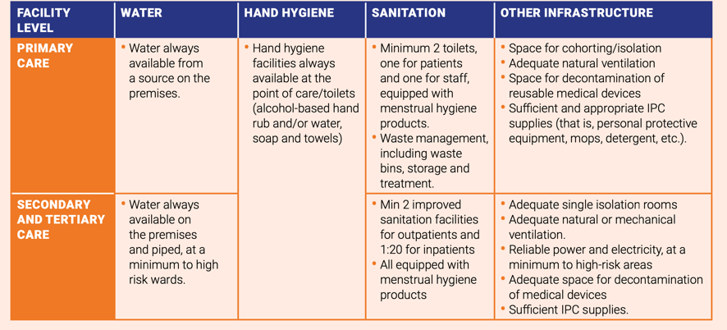
Requisitos mínimos de WASH
para proporcionar apoyo en materia de entorno construido, materiales y equipo para PCI
Notes:
READ THE SLIDE
SAY:
WASH is represented in IPC core component 8 which recommends that patient care activities should be undertaken in a clean and/or hygienic environment that facilitates practices related to the prevention and control of infection.
This includes all elements related to the WASH infrastructure and services, as well as the availability of appropriate IPC materials and equipment.

Slide 23
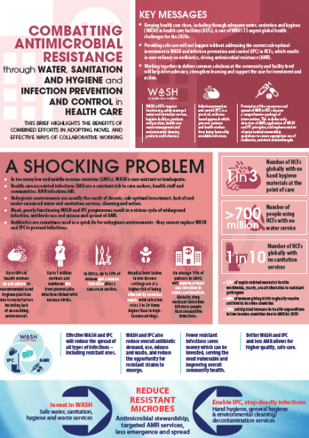
WASH: un elemento esencial para mejorar la PCI
Conexiones
Especialmente con quienes se ocupan de la gestión de desechos, el saneamiento y los servicios de abastecimiento de agua, pero también de servicios de higiene, como la higiene de las manos y la limpieza.
Directrices
Gestión de desechos, suficiente acceso al agua salubre, suministro eléctrico fiable, saneamiento y limpieza del entorno.
Mejora multimodal
Contar con infraestructura de WASH es un elemento fundamental de las estrategias de mejora multimodales descritas por la OMS.
Rendición de cuentas
Realizar un seguimiento en materia de WASH y PCI permitirá obtener información sobre la existencia y el funcionamiento de la infraestructura de WASH.
https://washinhcf.org/resource/combatting-amr-through-wash-and-ipc-in-healthcare/
Notes:
SAY:
This slide presents some key principles related to the IPC core components and how WASH can be seen as a building block for IPC in health care
Linkages: The IPC team should have established links and communication mechanisms, in particular with those providing waste management, sanitation and water supply services.
Guidance: Should include reference to waste management, adequate access to safe water, a reliable electricity supply, sanitation and environmental cleaning.
Multimodal improvement: Building and continuously operating and improving the WASH infrastructure is a critical element of multimodal strategies, which have proven to be the most successful approach for implementing IPC interventions in health care. Explain that the Hand Hygiene module presents a comprehensive outline of the multimodal strategy.
Accountability: WASH & IPC monitoring should provide information on the existence and functioning of the WASH infrastructure, such as water and electricity supplies, toilets, and health care waste disposal and treatment
the WASH AMR IPC leaflet which is visualized on the right of the and encourage participants to read this as an example of what action focused linkages might look like in real life

Slide 24
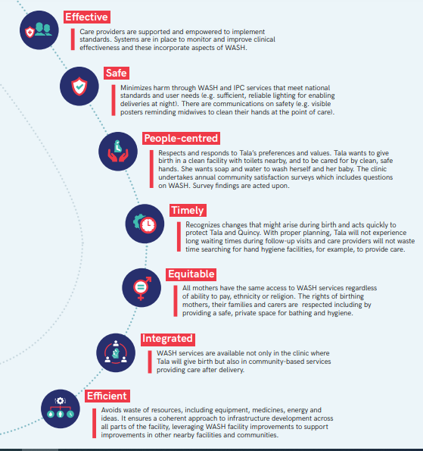
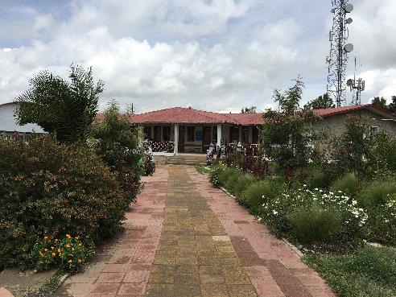
El WASH y la PCI intervienen en siete elementos relacionados con la calidad de los servicios sanitarios
1. Oportunos
2. Eficientes
4. Integrados
5. Eficaces
6. Sin riesgos
El WASH respalda y refuerza la PCI para prevenir: i) la propagación de infecciones; ii) el uso excesivo o innecesario de antibióticos; y iii) los brotes epidémicos.
https://www.who.int/es/publications-detail/9789240017542
Notes:
SAY:
Let's bring this to life by focusing on a topic of interest today – the prevention and control of infection (IPC) and how WASH plays such an important role in supporting efforts to stop preventable infection in health care as part of overall efforts to improve the quality and safety of health care.
This slide provides a quick recap on what is meant by quality health care.
Quality health care is timely, efficient, equitable and integrated - delivered in a seamless way for people who access it.
Thinking about WASH – one way to look at this is that a lack of WASH in health care means care is less effective, less safe & harmful.
If we think specifically about IPC - WASH supports & strengthens IPC to prevent: i) the spread of infection, ii) the overuse/unnecessary use of antibiotics & iii) outbreaks.
WASH is a building block for the delivery of quality health care for people.

Slide 25
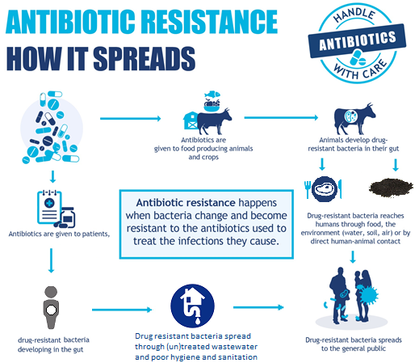
Los servicios de agua, saneamiento e higiene son esenciales para prevenir la resistencia a los antimicrobianos
Buenas prácticas de fabricación, incluido el tratamiento de las aguas residuales
Higiene animal, tratamiento y uso sin riesgos de las aguas residuales y el estiércol
Acceso universal a servicios de WASH (Objetivo de Desarrollo Sostenible [ODS] 6.1 y 6.2) en los hogares para prevenir el uso evitable
Acceso universal a servicios de WASH en los establecimientos de salud
Eliminación sin riesgo de los medicamentos no utilizados
Investigación: influencia relativa de cada fuente en la resistencia a los antimicrobianos y la salud
Mejorar el tratamiento de todas las aguas residuales (ODS 6.3)
Notes:
SAY:
This information from the WHO AMR promotions highlights specifically the linkage with AMR

Slide 26
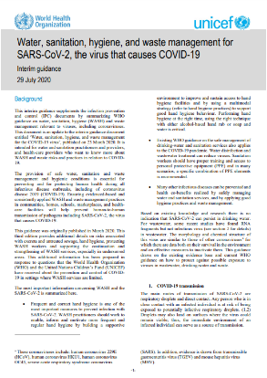
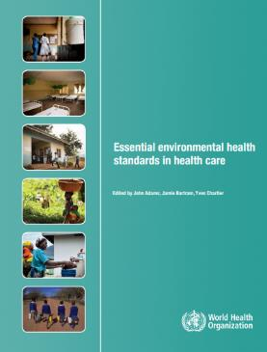
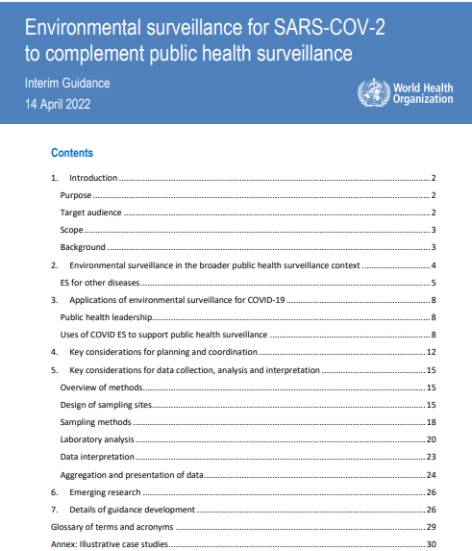
Directrices en materia de COVID-19 y WASH
Una de las medidas preventivas más importantes es mantener una higiene de las manos frecuente y adecuada
Las directrices vigentes de la OMS sobre la gestión sin riesgos de los servicios de agua potable, saneamiento, higiene de las manos y desechos de salud se aplican a la COVID-19; no se precisan otras medidas.
Es posible prevenir muchas otras enfermedades infecciosas y lograr beneficios secundarios para la salud, si se gestionan los servicios de agua y saneamiento de manera segura y se aplican las buenas prácticas de higiene y gestión de residuos.
Se debe dar prioridad a los servicios de WASH en los establecimientos de salud e incluirlos en todos los planes gubernamentales de respuesta frente a la COVID-19.
https://www.who.int/es/publications/i/item/WHO-2019-nCoV-IPC-WASH-2020.4
Notes:
READ THE SLIDE

Slide 27
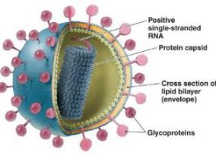
Datos sobre WASH y la COVID-19
Virus con envoltura, rodeado por una membrana lipídica débil
AGUA: el SARS-CoV-2 (virus causante de la enfermedad) no se encuentra presente en el agua potable ni se transmite a través de ella.
AGUAS RESIDUALES: el SARS-CoV-2 no se transmite a través de las aguas residuales; no obstante, hacer un seguimiento de los fragmentos del virus podría ser una herramienta eficaz para conocer las tendencias epidemiológicas.
No es fecal-oral; es relativamente frágil en el ambiente y se vuelve inactivo más rápido que los enterovirus humanos sin envoltura (como los adenovirus, norovirus, rotavirus y el virus de la hepatitis A).
Son pocos los pacientes que sufren diarrea (entre el 2% y el 10%)
Notes:
READ THE SLIDE

Slide 28
COVID-19
Mensajes clave
Higiene de las manos: mantener una higiene de las manos frecuente y eficaz es una medida de prevención muy necesaria. Todos los establecimientos de salud y zonas públicas deben contar con instalaciones para la higiene de manos.
Higiene del entorno: se puede lograr la inactivación eficaz de las superficies en un minuto, utilizando desinfectantes ordinarios.
Agua, saneamiento y desechos: las directrices vigentes de la OMS sobre la gestión sin riesgos de los servicios de agua potable y saneamiento se aplican al brote de la COVID-19. La desinfección es un paso eficaz y muy importante.
Inversiones y medidas en materia de WASH: debe ser un elemento fundamental en los planes de preparación y respuesta de todos los países; se trata de una inversión útil en todo caso.
Desechos de salud: se deben adoptar medidas para reducir y tratar de forma segura los desechos de salud relacionados con la COVID-19, como separarlos sistemáticamente, reducir el uso innecesario de guantes y mejorar de la higiene de las manos, reducir el envasado, llevar a cabo un tratamiento más centralizado y sin combustión, y destinar más financiación tanto a contratar personal que se ocupe de los desechos de salud como a tecnologías de tratamiento.
Notes:
READ THE SLIDE

Slide 29
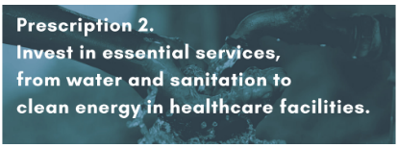
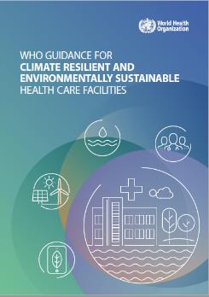
WASH y energía
Un elemento esencial para una recuperación saludable tras la COVID-19
Todas las inversiones en WASH han de favorecer la resiliencia climática y proteger el medio ambiente.
Estas son algunas intervenciones sencillas: autoclaves de bajo costo para tratar los desechos, separar y reciclar los desechos no infecciosos, elevar los contenedores de almacenamiento de agua, emplear iluminación de bajo consumo e instalar energía solar.
Las labores que se realicen deben orientarse a lograr establecimientos de salud resilientes al clima.
https://www.who.int/news/item/12-10-2020-who-publishes-guidance-on-climate-resilient-and-environmentally-sustainable-health-care-facilities
Notes:
READ THE SLIDE
SAY:
Climate resilient and environmentally sustainable health care facilities are those that can better withstand climate shocks and extreme weather events, safely serve users when those events occur, have low or no carbon emissions and have minimal impact on the environment including through waste and chemicals.

Slide 30
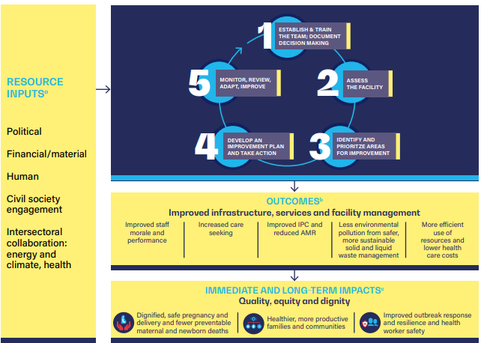
¿De qué manera puede el WASH FIT ayudar a combatir estos problemas?
Notes:
SAY:
WASH FIT can be used to address all of the health issues previously mentioned. This illustrates the outcomes and expected immediate and long-term impacts from using WASH FIT. For a detailed description of the methodology, refer to the next module.

Slide 31
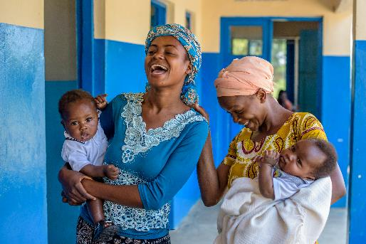
Parte 3: directrices y marcos mundiales
Metas y parámetros mundiales
La resolución de 2019, relativa a los servicios de WASH en los establecimientos de salud
Las ocho medidas prácticas de la OMS y UNICEF
La labor de los países y su seguimiento
Análisis mundial de las inversiones que se precisan para mejorar los servicios de WASH en los establecimientos de salud
Notes:
READ THE SLIDE

Slide 32
Metas mundiales de WASH en los establecimientos de salud
Servicios básicos
Mayores niveles de servicio
Para 2020, el 60% de todos los establecimientos de salud del mundo y de todas las regiones de los ODS contarán, al menos, con servicios básicos de WASH.
De aquí a 2025, el 80% dispondrá de servicios básicos de WASH.
De aquí a 2030, el 100% dispondrá de servicios básicos de WASH.
Para 2022, en los países donde se haya logrado alcanzar servicios básicos universales de WASH, se concretarán mayores niveles de servicio y se llevará a cabo un seguimiento de estos.
De aquí a 2030, se habrán alcanzado mayores niveles de servicios universales de WASH en el 80% de esos países.
Notes:
READ THE SLIDE
SAY:
A global Call to action on WASH in health care facilities, issued by the United Nations (UN) Secretary General in 2018, urged all Member States, UN agencies and partners to commit leadership and resources to addressing this fundamental challenge. In response, WHO and UNICEF developed a corresponding global workplan with these targets and a set of related metrics to guide action. These targets were agreed in 2018 and align with SDG 6.
Basic services are tracked using JMP data (see slides 6-8). Higher service levels may be defined at the country level for those countries who have already achieved basic services levels or for those countries where basic service levels are not ambitious enough.

Slide 33
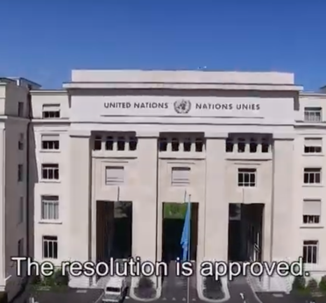
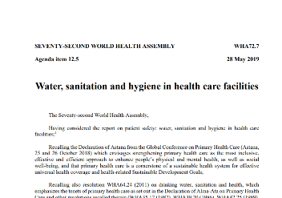
La resolución 72.7 de la Asamblea Mundial de la Salud, de 2019
Insta a TODOS los Estados Miembros a:
fijar una hoja de ruta nacional con metas, y aplicar tanto las normas de PCI como de WASH en los establecimientos de salud;
integrar las normas e indicadores en materia de WASH y PCI en los programas y el seguimiento de la atención de la salud;
acabar con las desigualdades, especialmente en los establecimientos de atención primaria de la salud y otros centros donde se produzcan partos;
aumentar la inversión nacional en materia de WASH en los establecimientos de salud.
Pide al Director General de la OMS que:
ofrezca liderazgo, proporcione orientación técnica e informe con regularidad sobre el estado de la cuestión; y
movilice a los asociados y fomente la inversión.
Disponible en
https://apps.who.int/gb/ebwha/pdf_files/WHA72/A72_R7-sp.pdf
Notes:
READ THE SLIDE
SAY:
The WHA Resolution was passed in 2019 and has the backing of ALL 194 Member States.
WHO is responsible for reporting on progress every 2 years (May 2021 and May 2023). The contents of the Resolution map to the WHO/UNICEF 2019 8 practical steps. See next slide for details of the 8 steps.

Slide 34
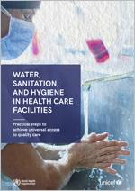
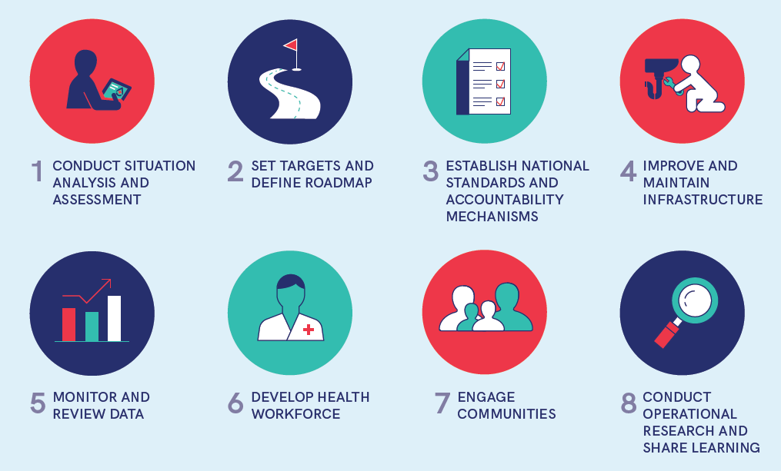
Las ocho medidas prácticas
Orientaciones de la OMS y UNICEF para actuar conforme a la resolución
Más de 40 países están implantando el WASH FIT
Notes:
SAY:
At least 60 countries are known to be progressing on developing standards, targets and funded road maps to scale up WASH in HCF through the tracking conducted by WHO/UNICEF.
These were published in 2019 by WHO and UNICEF and the basis for action related to WASH in HCF. The Resolution includes all eight actions, thus countries have committed to addressing these and reporting on them every two years at the World Health Assembly.
These 8 practical steps were published by WHO and UNICEF in 2019 and are those activities which LMIC countries need to undertake to sustain WASH services and practices in a range of health care settings, from primary to tertiary facilities. The eight steps are presented in a linear fashion, however, the actions can occur in various orders and/or simultaneously. Some actions are undertaken at the national level and some at the subnational or facility level. Some may apply to all levels.
Where step is WASH FIT?
Practical steps 1-3 should ideally be completed before beginning WASH FIT.
Conduct situational analysis: what policies, standards and guidelines are in place for guiding and implementing WASH and IPC? Who are the relevant national, sub-national and local stakeholders who are responsible for WASH in HCF and who may have a role to play in WASH FIT?
What national targets have been set? How will WASH FIT be used to help reach those targets? Is it a requirement for facilities to use WASH FIT?
Do national standards exist? If so, WASH FIT can help facilities work towards those standards. Has the WASH FIT assessment tool been updated to match national standards?
4. WASH FIT helps facilities to improve infrastructure and strengthen routine operation and maintenance.
5. Collecting regular data, both through routine data collection systems (e.g. Health management information systems – HMIS) and sharing results from regular WASH FIT assessments. These should be shared with the district health office, national government and/or implementing partner (if appropriate).
6. WASH FIT includes indicators on staffing, training, protocols, management and staff incentivization. Is it critical to have a well-trained, motivated and protected (i.e. through good occupational health) workforce.
7. The community has an important role to play, demanding change and providing feedback to the facility. At the least, a community member should be represented on the WASH FIT or QI committee.
It is important to know what is working and what could still be improved in a HCF.
8. Documenting case studies and experiences of using the tool will help to improve the methodology and guidance over time. Please share any feedback you have with WHO and UNICEF at washinhcf@who.int.

Slide 35
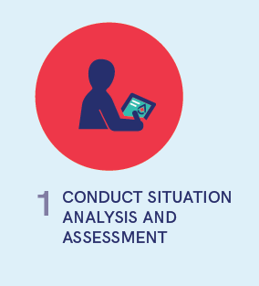
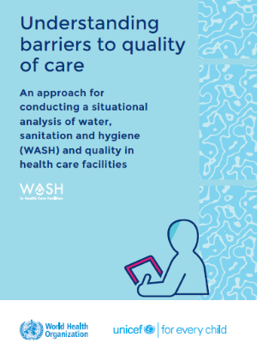
Medida práctica 1
Realizar un análisis de situación para examinar las políticas, las estructuras de gobernanza y las corrientes de financiación en materia de salud y WASH.
Realizar una evaluación permite obtener cifras actualizadas sobre cobertura y observancia en materia de WASH.
En conjunto, estos documentos sirven de base para decidir las prioridades de actuación y movilizar recursos.
Esta medida ayuda a fundamentar el resto de medidas prácticas.
Este documento explica cómo llevar a cabo un análisis de situación, y proporciona ejemplos con varios países.
https://apps.who.int/iris/handle/10665/340297
Notes:
READ THE SLIDE

Slide 36
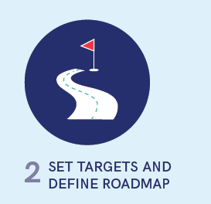
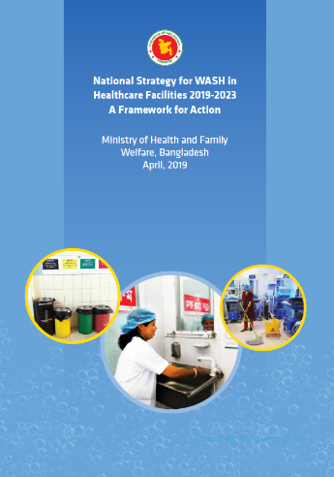
Medida práctica 2
El gobierno fija una serie de metas detalladas, junto con una hoja de ruta nacional que describe la manera en que el país alcanzará estas metas.
Se debe contar con el respaldo de un equipo intersectorial del país o de un grupo de trabajo técnico.
Los planes deben especificar claramente el enfoque, las zonas de intervención, las responsabilidades, las metas y el presupuesto para las mejoras de los servicios de WASH que se realizarán en un periodo delimitado.
Los planes deben incluir estimaciones de costos, incluidos los costos de las inversiones de capital y rehabilitación, así como los gastos recurrentes relacionados con el funcionamiento y el mantenimiento.
Visite www.washinhcf.org/resources para consultar ejemplos de estrategias y hojas de ruta de países.
Notes:
READ THE SLDIE

Slide 37
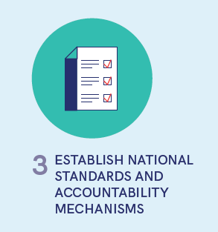
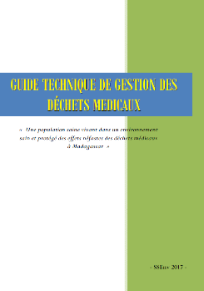
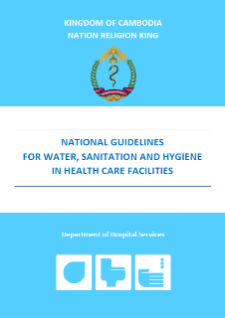
Medida práctica 3
Normas nacionales que proporcionen la base para ocuparse del diseño, el cálculo de costos, la aplicación y el funcionamiento de los servicios de WASH.
Deben reflejar el contexto nacional, difundirse y aplicarse.
Mecanismos de rendición de cuentas que garanticen que todos los establecimientos cumplen las normas nacionales.
Casi todos los países cuentan con normas en materia de WASH o de desechos en establecimientos de salud, o las están actualizando.
Notes:
READ THE SLIDE
SAY:
This step is tracked in two components: standards on WASH in HCF (general) and standards on health care waste management. In most countries, these are separate documents, but some combine into one,.

Slide 38
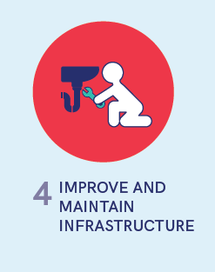
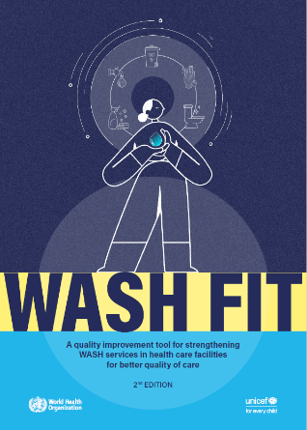
Medida práctica 4
Se mejora y mantiene la infraestructura de servicios de WASH para cumplir las normas nacionales.
Precisa políticas, recursos y estrategias para mantener las infraestructuras y los servicios operativos a lo largo del tiempo.
Se mejoran o modernizan las infraestructuras existentes para que sean resilientes frente al clima, y se eligen opciones inocuas para el clima a la hora de crear cualquier nueva infraestructura.
El WASH FIT es solo un ejemplo de instrumento de mejora; es posible que los países ya cuenten con programas.
Notes:
READ THE SLIDE

Slide 39
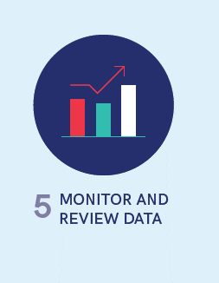
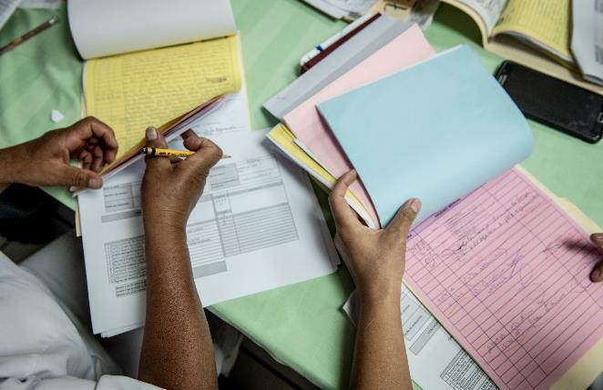
Medida práctica 5
Los indicadores relacionados con el WASH se pueden integrar en los procedimientos sistemáticos de obtención y examen de datos relativos a la atención sanitaria, p. ej., sistemas de información sobre la gestión sanitaria.
Se recopilan datos de forma sistemática, se analizan y se comparten los resultados.
Los datos se pueden utilizar para medir el progreso y para que las partes interesadas respondan de los compromisos que hayan contraído.
Notes:
READ THE SLIDE

Slide 40
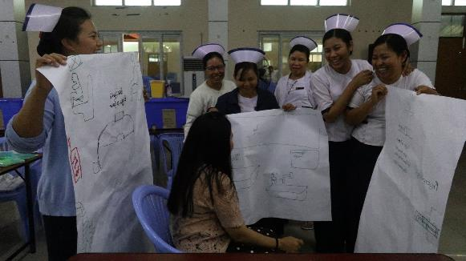
Medida práctica 6
Todos los trabajadores del sistema de salud, desde el personal médico al de enfermería, partería y limpieza, han de tener acceso a información actualizada sobre el WASH y las prácticas de PCI.
Formación previa al empleo y como parte de su desarrollo profesional continuo.
Formación del personal de enfermería en cuestiones de igualdad de género, discapacidad e inclusión social en Myanmar, © WaterAid.
Notes:
READ THE SLIDE

Slide 41
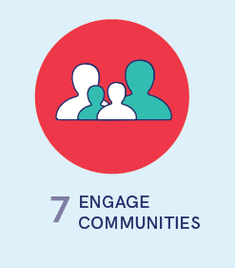
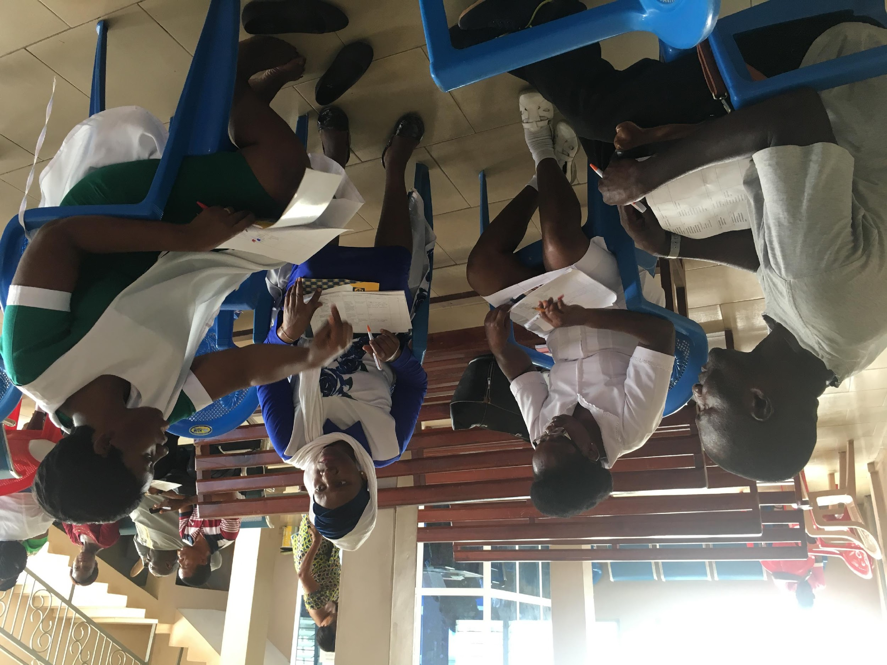
Medida práctica 7
Los miembros de las comunidades desempeñan una función importante a la hora de definir, exigir y utilizar los servicios de salud, así como de informar sobre su idoneidad.
Se debe incluir a las comunidades en la formulación de políticas de WASH y en la revisión sistemática de los datos sobre cobertura y prestación de los servicios de WASH.
Las comunidades desempeñan un papel fundamental en el WASH FIT.
Un representante de la comunidad participa en las discusiones grupales sobre WASH FIT celebradas en Ghana.
Notes:
READ THE SLIDE
SAY:
community engagement is featured as part of WASH FIT in the methodology module.

Slide 42
Medida práctica 8
Los exámenes e investigaciones externos son importantes para poner a prueba y ampliar los enfoques innovadores, así como para revisar las estrategias programáticas y reflexionar sobre ellas.
Ayuda a entender el problema (qué, cómo y por qué), cómo enfrentarse a él y dónde se debe invertir con mayor prioridad.
© OMS/Uma Bista
Notes:
READ THE SLIDE

Slide 43
Rastreador del progreso de los países
Más de 60 países están progresando en lo que respecta a la aplicación de la resolución de la Asamblea Mundial de la Salud y las medidas prácticas.
Visite https://washinhcf.org/country-progress-tracker/ para introducir datos actualizados sobre su país.
Notes:
SAY:
The country tracker can be found at https://washinhcf.org/country-progress-tracker/. It tracks country progress on 6 of the 8 practical steps.
Health partners in child/maternal health, AMR, IPC, vaccines and emergencies using tracker to better understand and target efforts
For full details of how countries are tracked, refer to page 124 of Fundamentals First.
Data were collected through four main ways: a questionnaire distributed to countries through WHO and UNICEF regional offices between September 2019 and April 2020; review of resources posted on www.washinhcf.org and presentations and information shared at regional and country events and conferences; information shared by implementing
partners; and follow up phone interviews with WHO and UNICEF country offices and government counterparts. Following data extraction, the tracker was sent to WHO and UNICEF country offices for validation by respective government counterparts. Where available, corresponding documents (e.g. copies of national standards, training reports) have been uploaded to www.washinhcf.org/resources and can be found by searching by country.

Slide 44
Se está avanzando
¡pero aún queda por hacer!
Notes:
SAY:
These infographics summarise the country progress data from the 2020 Fundamentals First report. The figures have been slightly updated since this publication (with new countries being added) but the general statistics remain similar. The majority of countries have, or are working on standards, and have conducted situational analyses and developed roadmaps.

Slide 45
Ejemplos de medidas adoptadas en países precursores
REP. DEMOCRÁTICA POPULAR LAO: se han recaudado más de 2 millones de dólares a través de mecanismos de financiación nacionales contra la COVID-19, para aplicar las normas sobre servicios de WASH resilientes frente al clima, prácticas de higiene de las manos y tecnologías.
MALÍ: el equipo de tareas nacional de WASH en los establecimientos de salud y la integración de los indicadores en la plataforma digital de supervisión sistemática permiten detectar las deficiencias, lo cual resulta primordial en situaciones de emergencia prolongada.
COLOMBIA:
la Primera Dama de la Nación ha creado una coalición regional de defensores políticos y portavoces.
CAMBOYA: se investigan los comportamientos higiénicos en torno al parto, lo cual ha dado lugar a una intervención multimodal específica para el contexto, cuyo objetivo es mejorar la calidad.
GHANA: las comunidades puntúan los servicios y aportan soluciones para mejorar su calidad; estas soluciones son objeto de seguimiento a través del sistema nacional de seguimiento sanitario.
45
Notes:
NOTE FOR TRAINER:
This slide may be modified to include different countries examples that are more relevant to the national/regional/local context.
SAY:
This image is taken from Fundamentals First (page 50-51). The document contains case studies for all countries highlighted on the map describing which practical steps they have implemented and how. Further information on country progress can be found on www.washinhcf.org in the Stories (https://washinhcf.org/search-updates/) and Resources (https://washinhcf.org/resources/) sections.
If you have other examples of country work, please share with washinhcf@who.int or via the website at https://washinhcf.org/share-your-story/.

Slide 46
Invertir en WASH: bajos costos y grandes beneficios
Lograr la universalización de los servicios básicos de WASH, de aquí a 2030, en todos los países menos adelantados costará, de media, entre 6.500 y 9.600 millones de dólares, lo que equivale a 0,60 dólares por habitante al año.
Los costes anuales de servicios de WASH en los establecimientos de salud de los países menos adelantados representan el 3% del gasto público anual recurrente en materia de salud y el 3% del precio anual de WASH universal.
 | Todos los establecimientos |  | Hospitales |  | Establecimientos no hospitalarios
 | Costos, en miles de millones de dólares | % | Costos, en miles de millones de dólares | % | Costos, en miles de millones de dólares | %
Agua | 1,5 | 20 | 0,05 | 0,7 | 1,5 | 19
El saneamiento | 1,8 | 23 | 0,08 | 1 | 1,7 | 22
La higiene | 0,8 | 11 | 0,12 | 1,5 | 0,7 | 9
Gestión de desechos | 3,7 | 46 | 0,2 | 3,1 | 3,4 | 44
No obstante, los costos de gestión de desechos y de atención primaria de la salud son mayores
Fuente: Chaitkin, et al. (2022); “Estimating the cost of achieving basic water, sanitation, hygiene, and waste management services in public health-care facilities in the 46 UN designated least-developed countries: a modelling study”. The Lancet Global Health. https://www.thelancet.com/journals/langlo/article/PIIS2214-109X(22)00099-7/fulltext
Notes:
READ THE SLIDE
SAY:
The costs for WASH in health care facilities are modest compared to current government spending on health. However many facility, district and national health budgets do not allocate funds to support recurrent costs of maintaining WASH infrastructure. Thus such budget lines need to be included and WASH and health actors needs to engaging in health financing policy dialogue to support appropriate inclusion of such costs.
The range for operation and maintenance is the per capita cost in 2030; it would cost only $0.10 in year 1 and then scale up each year as more infrastructure is installed.

Slide 47
Recomendaciones mundiales de actuación
¿Qué puede hacer usted o su organización para ayudar?
Notes:
SAY:
These are the recommendations from the 2020 Fundamentals First report for action at the global level. These recommendations still remain true. Ask participants how these recommendations relate to their experience? Could they act on any of them in their work?

Slide 48
Un mensaje para los líderes y encargados de la implantación de servicios de WASH y salud: ¡Es importante que alcen la voz y que actúen!
Aprender e implicarse
Infórmese sobre la situación de su país o establecimiento de salud
Contacte con los actores de SALUD para colaborar a través de labores colectivas
Conectar
Participe en las discusiones y comparta sus dudas y comentarios: @WASH_for_health
Visite www.washinhcf.org/contact y envíe recursos al portal de conocimientos
Compromiso y actuación
Realice aportaciones a las cuatro recomendaciones mundiales
Colabore con el ministerio de salud de su país y los asociados respecto a las medidas prácticas para avanzar en materia de WASH en los establecimientos de salud y en lo relativo al WASH FIT
Portal mundial de conocimientos sobre WASH en los establecimientos de salud
https://washinhcf.org/
Notes:
READ THE SLIDE
SAY:
Four global recommendations are shown on the previous slide. These recommendations are published in Fundamentals First (2020).

Slide 49
Bibliografía complementaria
General
OMS y UNICEF (2018). Instrumento de mejora del agua, el saneamiento y la higiene en los establecimientos de salud "WASH FIT" https://www.who.int/es/publications/i/item/water-and-sanitation-for-health-facility-improvement-tool-(wash-fit)
OMS (2008). Normas básicas de higiene del entorno en la atención sanitaria https://apps.who.int/iris/handle/10665/246209
Agua
OMS, (2011). Guías para la calidad del agua de consumo humano: Cuarta edición que incorpora la primera adenda. Organización Mundial de la Salud, Ginebra. https://www.who.int/es/publications/i/item/9789241549950
OMS (2019). Results of Round II of WHO International Scheme to Evaluate Household Water Treatment Technologies. https://apps.who.int/iris/handle/10665/325896
Saneamiento
OMS (2019). Guías para el saneamiento y la salud. Organización Mundial de la Salud, Ginebra. https://www.who.int/es/publications/i/item/guidelines-on-sanitation-and-health
Desechos
OMS (2014). Safe management of wastes from health care activities. Segunda edición. Organización Mundial de la Salud, Ginebra. https://www.who.int/publications/i/item/9789241548564
OMS (2017). Gestión segura de los residuos de la atención de salud: resumen. Organización Mundial de la Salud, Ginebra. https://apps.who.int/iris/handle/10665/352327
OMS (2019). Panorama de las tecnologías para el tratamiento de desechos infecciosos y punzocortantes en los centros de salud https://apps.who.int/iris/handle/10665/333586

Slide 50
Bibliografía complementaria
Limpieza del entorno
CDC (2019). Mejores prácticas de limpieza ambiental en centros de atención médica: en entornos con recursos limitados. Centros para el Control y la Prevención de Enfermedades (CDC, por sus siglas en inglés), Estados Unidos de América. https://www.cdc.gov/hai/pdfs/prevent/BestPracAfrica-for-MLS-Spanish-US-508c.pdf
COVID-19
Ficha técnica sobre WASH y la COVID-19 https://www.who.int/es/publications/i/item/WHO-2019-nCoV-IPC-WASH-2020.4
OMS (2020). Infection prevention and control during health when novel coronavirus (nCoV) infection is suspected. https://www.who.int/publications/i/item/10665-331495
Emergencias
OMS y WEDC [Centro de Agua, Ingeniería y Desarrollo] (2013). Technical notes on water, sanitation and hygiene in emergencies. Organización Mundial de la Salud, Ginebra. https://www.who.int/teams/environment-climate-change-and-health/water-sanitation-and-health/environmental-health-in-emergencies/technical-notes-on-wash-in-emergencies
Calidad de la atención sanitaria y la PCI
OMS (2016). Standards for improving quality of maternal and newborn care in health facilities https://www.who.int/publications/i/item/9789241511216
OMS (2016). Global guidelines on the prevention of surgical site infection https://apps.who.int/iris/handle/10665/277399
WHO. Clean Care is Safer Care http://www.who.int/gpsc/5may/en/

